Slide 1

ה' יתברך אוהב אותי - עוד יותר טוב
הפולמוס מסביב ללהיט שכבש את המדינה| הרב יהודה טאוב

Slide 2
"ועוד יותר טוב" – אמונה או אשליה?
15 מיליון צפיות תוך חודשיים הפכו את "תמיד אוהב אותי" להמנון הבלתי רשמי של ישראל.
אבל האם מאחורי המנגינה הסוחפת והמילים המעודדות מסתתר מסר בעייתי

Slide 3
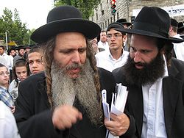
מחבר השיר – הרב שלום ארוש
בסוף השבוע האחרון, בכתבה נרחבת, העיתונאי שילה פריד הביא ציטוטים בשם הגאון הרב שלום ארוש, ראש מוסדות "חוט של חסד", שטען כי השיר נולד מתוך המסרים הקבועים שהוא מעביר לתלמידיו בשיעורים השונים.
"הרב ארוש אומר שמי שמאמין בזה ואומר את זה – באמת יהיה לו רק טוב".
"כמו שילד מאמין שאבא תמיד אוהב אותו, ולכן גם אם אבא שלו יראה אותו רץ לכביש, הוא יתפוס אותו חזק – ברור לכולם שזה בגלל שהוא אוהב אותו ורוצה שיהיה לו רק טוב. ככה גם צריך להאמין שכל מה שהקב"ה עושה זה כי הוא אוהב אותנו ורוצה שיהיה לנו טוב, והוא לא מאכזב אותנו".
עבור הרב ארוש, הלהיט הנוכחי הוא השלמת המהפכה השקטה שהחל – להביא את מסרי האמונה מהשיעורים ומהספרים לכל בית בישראל.
"הייתה שנה של ניסים ונפלאות, ראינו ניסים יותר גדולים מיציאת מצרים", אמר הרב ארוש לתלמידיו בשיחה לסיכום שנת המלחמה החולפת. "זרקו עלינו אלפי טילים וראינו ניסים עין בעין, איך הקב"ה שומר עלינו.
אבל הנס הכי גדול שהיה לנו בסוף השנה שעברה – כל עם ישראל מאמינים בהשם. כולם שרים 'השם יתברך תמיד אוהב אותי ותמיד יהיה לי רק טוב'. כולם-כולם, מהילדים הקטנים. כל החיים עבדתי קשה ללמד אמונה את עם ישראל – נסעתי, העברתי שיעורים, עבדתי קשה.
כבר כמה שנים אני שר את השיר הזה, השם הפתיע אותי. השיר הזה תפס, וכל עם ישראל מאמינים. זה הפך להמנון של כולם".
Notes:
עשוי לדרוש יותר משקופית אחת

Slide 4

ישראל מאמינים בני מאמינים
מעבר לכל אלה זה אי אפשר שלא להתפעל מכך שגם אחרי יותר משנה של מלחמה קשה עם ישראל, "מאמינים בני מאמינים" לא איבד את התקווה והאופטימיות.
ובעוד שבעזה, ביירות וטהרן שרים שירי דיכאון, אצלנו בראש מצעד הפזמונים מככב שיר של אמונה ושמחה.
Notes:
עשוי לדרוש יותר משקופית אחת

Slide 5


התהליך שלנו
תמיד אוהב אותי
ה' הוא אבא טוב והוא תמיד מתפאר בי רואה בי רק ת'נקודות הטובות רואה שאני רוצה להיות טוב רק לא יוצא לי וחסרות לי כולה כמהתפילות וה' הוא גם ראה את הרצון שהיה לי שניסיתי לא אמרתי נואש רואה בבזיון שלי במר שהרגשתי איך התחלתי כל פעם שוב מחדש
וה' יתברך תמיד אוהב אותי ותמיד יהיה לי רק טוב ה' יתברך תמיד אוהב אותי ותמיד יהיה לי רק טוב ויהיה לי עוד יותר טוב ועוד יותר טוב ועוד יותר טוב ועוד יותר טוב ועוד יותר טוב ועוד יותר טוב ותמיד יהיה לי רק טוב
שומע מרחם עלי ותמיד עונה לי ואם עדיין לא ממשיך לחכות מלא אותי בזה שאתה תמיד אוהב'תי תתן לי כל יום מחדש מתנות ותנהיג אותי ברחמים כאלו כמו שבעולם הזה נקרא רחמים שיראו כולם שכן אתה שומע תפילות ונחייך נהיה בריאים ונשיר
שה' יתברך תמיד אוהב אותי ותמיד יהיה לי רק טוב ה' יתברך תמיד אוהב אותי ותמיד יהיה לי רק טוב ויהיה לי עוד יותר טוב ועוד יותר טוב ועוד יותר טוב ועוד יותר טוב ועוד יותר טוב ועוד יותר טוב ותמיד יהיה לי רק טוב
ותהיה לי פרנסה תהיה לי עשירות ורווקים ורווקות יהיה להם זיווג תהיה גם רפואה שלמה ובריאות איתנה חיים יפים מאושרים שנה אחרי שנה
ה' יתברך תמיד אוהב אותי ותמיד יהיה לי רק טוב ה' יתברך תמיד אוהב אותי ותמיד יהיה לי רק טוב ויהיה לי עוד יותר טוב ועוד יותר טוב ועוד יותר טוב ועוד יותר טוב ועוד יותר טוב ועוד יותר טוב ותמיד יהיה לי רק טוב
השפעת הסביבה
ראו כמה נאים מעשיו
הנשמה מחפשת

Slide 6
המנגינה הקלילה והמלודית משלימה את המילים בצורה מושלמת, והופכת את השיר ליצירה בלתי נשכחת. השילוב בין המילים למנגינה יוצר תחושה של חום ונעימות, ומזמין את המאזינים להיכנס לעולם של אהבה וחיבור.
לאורך השנים, השיר "תמיד אוהב אותי" הפך לאחד מהשירים המוכרים ביותר בישראל, והוא מושמע באירועים שונים כמו חתונות, ימי הולדת וחגיגות משפחתיות. הוא מצליח לגעת בכל אחד ואחת, ולזכור לנו את החשיבות של האהבה בחיינו.
בין אם מדובר באהבה רומנטית, אהבת משפחה או אהבה עצמית, השיר מצליח להעביר מסר ברור: אהבה היא כוח שמלווה אותנו בכל שלב בחיים, והיא תמיד תישאר איתנו, גם כאשר הזמן עובר.
השיר "תמיד אוהב אותי" הוא אחד מהשירים המרגשים והאהובים בזמר הישראלי, אשר הצליח לגעת בלבבות רבים וליצור חיבור עמוק עם המאזינים.
השיר, שנכתב ובוצע על ידי האמן המוכשר, מבטא רגשות של אהבה נצחית, נאמנות וחיבור לבורא עולם.
במרכז השיר עומדת ההבטחה של האוהב לאהובתו, הבטחה שתמיד יעמוד לצידה, גם ברגעים הקשים ביותר.
המילים המרגשות מצליחות להעביר את התחושות של ביטחון ואמונה, ומזכירות לנו את הכוח של אהבה אמיתית. השיר מצליח לתפוס את הרגעים הקטנים והיומיומיים של החיים, בהם האהבה מתגלה בעוצמתה ובפשטותה.

Slide 7
הכול טוב
הרב דויטש עונה ומביא בשם מרן ה'חפץ חיים' זיע"א, שכותב בזה"ל: "מותר לומר שאירע לאדם מקרה מר, שהרי גם רפואה שהיא לטובת האדם יכולה להיות מרה, אולם אי אפשר לומר על שום דבר שהוא רע, כי כל מה דעביד רחמנא לטב עביד",
ופעם אחת החפץ חיים המליץ על אדם אחד לכהן כמנהל רוחני בישיבה מפורסמת, וכשהיה בדרך לשם עבר להודות להחפץ חיים על המלצתו לתפקיד. וכששאל אותו החפץ חיים איך הוא מרגיש, ענה "עוד כמה פרוטות לא יזיק".
השיבו מרן החפץ חיים: "בודאי היה מזיק. הקב"ה רחום וחנון וברצונו להיטיב לך יותר ממה שראוי לך, ואם לא נתן לך כנראה זהו המצב הטוב ביותר עבורך".
"ופירשנו בזה מה שאמרו חז"ל על שרה אמנו שכל שנות חייה "כולן שוין לטובה", דאף שעברה נסיונות שונים ומשונים ונלקחה לפרעה ואבימלך ועוד ועוד, מכל מקום היה ברור בעיניה שכל דבר הוא הטוב ביותר בשבילה ולא יכול להיות יותר טוב מזה. ובספר 'אוצרות רמח"ל' כתב, "כל מה שנעשה - יותר טוב מזה לא היה יכול להיות"!.
"נמצא שכל מי שאומר בלי דעת "שיהיה עוד יותר טוב ועוד יותר טוב", מגלה בעצמו שאינו מאמין שמה שה' עושה הוא הדבר הטוב ביותר, והרי זה אפיקורסות וחסרון בבסיס אמונת ישראל דכל מה דעביד רחמנא לטב עביד, ומעולם לא שמענו מרבותינו נוסח כהנ"ל, וחושבים בעוונות שאם שרים בעברית כאילו שמכשירים את השרץ של האפיקורסות המונח במילים הללו. והגענו לדור תהפוכות, רח"ל שמקדשים מה שחכמינו הרחיקו".
Notes:
עשוי לדרוש יותר משקופית אחת

Slide 8
רצון לטוב
עוד הוא ממשיך וכותב כי "גם רבינו אליהו לאפיאן זצוק"ל, בעל הלב אליהו, הביא בשם החפץ חיים ז"ל שאפילו אם אדם אומר רק ש"נאך א פאר קאפיקע'ס וואָלט נישט ג'שאַט" ("אם יהיה לי עוד כמה פרוטות, זה לא יזיק"), זה גם סתירה לאמונה ובטחון בהקב"ה.
זהו פסק הלכה ברור מגדול הפוסקים של הדור האחרון מרן החפץ חיים זכר צדיק לברכה, ואין רב או פוסק גדול ככל שיהיה שיכול לחלוק על הפסק הזה. הרב דויטש גם הביא שזה דעתם הפשוטה של זקני הדור, גדולי הרבנים והמשגיחים שליט"א , ולכן הורו שאין לשיר מילים אלו שיש בהם סתירה לדעת החפץ חיים וליסודות האמונה הפשוטה של עם ישראל.
כאן מציע הרב דויטש שינוי השם לכמה מילים מהשיר: "לכן, אם רוצים לקיים את המילים הללו ולא לסתור דעת מרן החפץ חיים זכותו יגן עלינו ועל כל ישראל, אז יש להחליף רק מילה אחת בפזמון, ובמקום המילה "ויהיה לי עוד יותר טוב", לשיר "ויתגלה לי עוד יותר טוב". ואז יהיה קשה לאסור את הנוסח הנ"ל שכבר אינו סותר בהדיא את דברי רבותינו זכרונם לברכה. וכן הסכימו אחד מגאוני וצדיקי הדור שליט"א ואחד מזקני המשגיחים בדור שליט"א, שאם עושים השינוי הנ"ל לא יסתור יסודות האמונה אפילו לדעת החפץ חיים ז"ל".
Notes:
עשוי לדרוש יותר משקופית אחת

Slide 9


Slide 10
במפגש המרגש בין יעקב לעשיו, מתגלה מילה אחת שמסמלת את ההבדל המהותי בין השניים – מילה שמכילה בתוכה את השורש לחיים שמחים ומאושרים.
עשיו, שמתייחס לרכושו, אומר בגאווה: "וַיֹּאמֶר עֵשָׂו יֶשׁ לִי רָב אָחִי יְהִי לְךָ אֲשֶׁר לָךְ" (בראשית לג). הוא מצהיר על עושרו, אך יש בכך תחושת חוסר. יעקב, לעומת זאת, משיב: "כִּי חַנַּנִי אֱלֹהִים וְכִי יֶשׁ לִי כֹל". בעוד שעשיו מדבר על הכמות, יעקב מדבר על התודעה – הוא מרגיש שיש לו הכל, ואין לו חסרון.
הכלי יקר מסביר את ההבדל: "ויאמר עשו יש לי רב. משמע רב אבל לא כל". עשיו, עם כל העושר שברשותו, מרגיש חוסר, כי הרשעים, גם אם יש להם כסף וזהב, תמיד ירגישו שהם זקוקים ליותר. יעקב, לעומתו, מבין שכל מה שיש לו הוא מתנה מאלוקים. הוא אומר: "חנני", כלומר, הוא מכיר בכך שהכל הוא חסד מהבורא, ומרגיש שמחה והכרת תודה על כל מה שיש לו.
כך אנו מברכים בכל יום בברכות השחר: "שעשה לי כל צרכי". אנו מאמינים שה' נתן לנו את כל מה שאנחנו צריכים, ואם חסר לנו משהו, זה כי הוא יודע שאין לנו צורך בכך. סיפור על יהודי שהתלונן בפני האדמו"ר על כך שאין לו פרנסה, ממחיש את ההבנה הזו. האדמו"ר הזכיר לו את ברכת "שעשה לי כל צרכי", והראה לו שהאמונה שלו לא תואמת את המציאות שהוא עצמו יצר.

Slide 11
כיצד מצליח אדם לחיות בתחושת עושר ושפע? עשיו מתייחס להישגיו כאילו הם תוצאה של עבודתו הקשה: "יֶשׁ לִי רָב". הוא מרגיש שעם חריצות נוספת, היה יכול להשיג יותר. יעקב, לעומת זאת, מבין שכל מה שיש לו הוא מתנה מאלוקים, והוא מלא בהכרת תודה על כך. הוא אומר: "קָטֹנְתִּי מִכֹּל הַחֲסָדִים", ומרגיש קטן מול כל החסדים שהקב"ה העניק לו.
יעקב אבינו תמיד זוכר את הימים הקשים בהם היה חסר כל, ולכן הוא חי בתחושת הודיה מתמדת. רבינו בחיי כותב כי על האדם לזכור את ימי הרעה בזמן השלווה, כדי להעריך את הטוב. שלמה המלך אומר: "ביום טובה היה בטוב וביום רעה ראה", כלומר, עלינו להעריך את הטוב על רקע הקשיים.
אדם שמרגיש שכל מה שיש לו הוא מתנות מאלוקים, מודה על כל דבר שהוא מקבל בכל ליבו. כאשר הוא רואה חסרונות, הוא בטוח שהם לא לטובתו, כי הוא מרגיש את אהבתו של בורא עולם, שמלווה אותו בכל צעד. אם חסר לו דבר מסוים, הוא יודע שה' יודע מה טוב עבורו, ושיש סיבה לכך.
במפגש הזה, בין יעקב לעשיו, נחשף סוד החיים המאושרים – הכרת הטוב וההבנה שהכל הוא מתנה. זהו המסר שיכול לשנות את חיינו ולהוביל אותנו לעושר אמיתי ולשמחה פנימית.

Slide 12
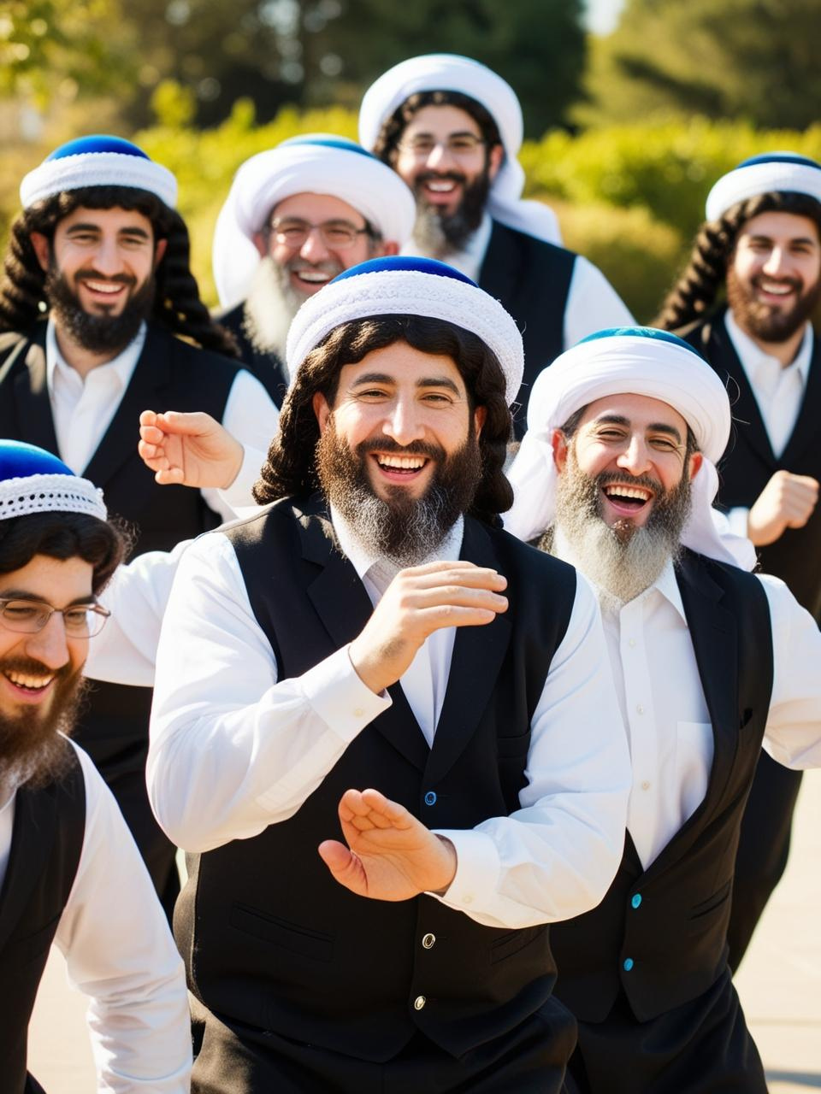
תוך חודשיים בלבד, השיר "ה' יתברך תמיד אוהב אותי ותמיד יהיה לי רק טוב" גרף 15 מיליון צפיות וטיפס לראש המצעדים, והפך להמנון הבלתי רשמי של ישראל.
השיר מלווה אותנו במקלחת, בפקקים ובקניות, ילדים שרים אותו בגן ומבוגרים מזמזמים אותו בעבודה. הפזמון "ועוד יותר טוב" נשמע בכל פינה, ומזכיר לנו את הכוח של האופטימיות והאהבה.
מה הסוד של השיר הזה, ולמה הוא מצליח לגעת בלבבות דווקא עכשיו? הנה שלוש תשובות אפשריות:
צמאון לאופטימיות: לעם ישראל נמאס לשמוע את רואי השחורות המקצועיים, שמדברים על כל מה שיכול לדכא ולבאס. אנשים צמאים לשיר שיביא להם את המסר שיש כאן טוב, שיש לנו ארץ נהדרת. ומה לגבי העתיד? ובכן, יהיה עוד יותר טוב ועוד יותר טוב, והלב מתמלא באמונה ובתקווה.
חיפוש אחר ניחומים: אחרי הסתר הפנים הגדול שראינו בשמיני עצרת השחור, כשנדמה היה לכמה שעות שאלוקים הפנה לנו עורף והופקרנו לציפורני השטן, אנשים רוצים לשמוע בכל מאודם ש"ה' הוא אבא טוב", ש"תמיד אוהב אותי" וש"הוא שומע, מרחם עלי ותמיד עונה לי". השיר הזה הוא כמו חיבוק חם, שמזכיר לנו שאנחנו לא לבד.
הכרת הטוב שבנו: לכולנו יש חסרונות, ולאורך החיים אנו חווים לא מעט כשלונות. הביקורת החיצונית והפנימית צורבת ולפעמים אפילו משתקת אותנו. אך השיר הזה שמח לגלות שיש מי שרואה בנו "רק את הנקודות הטובות" ומעריך את המאמצים וההשתדלויות שלנו – גם אם לא הבשילו לכדי הצלחה. זהו מסר של אהבה והבנה, שמזכיר לנו שהמאמצים שלנו חשובים וראויים להערכה.
השיר "ה' יתברך תמיד אוהב אותי" הוא לא רק מנגינה, אלא סיפור של תקווה, אהבה ואמונה, שמלווה אותנו בכל רגע ורגע. הוא מצליח לגעת בלבבות, להזכיר לנו את הטוב שבנו ובסביבתנו, ולהעניק לנו כוח להמשיך קדימה.

Slide 13
הביטחון
נגד השיר נטען כי הוא מציג תמונה מעוותת של ביטחון באל. בשיר נטען שמכיוון שה' אוהב את האדם בהכרח שלאדם יהיה טוב, מה שמנוגד לתפיסה הרווחת ביהדות המתבטאת למשל בדבריו של החזון איש: "טעות נושנת נתאזרחה בלב רבים במושג הביטחון... חובה להאמין – בכל מקרה שפוגש האדם והעמידתו לקראת עתיד בלתי מוכרע... כי בטח יהיה הטוב".^{[11][12]} פרופסור דב שוורץ כתב שהשיר מייצג את הגישה החסידית למידת הבטחון.^{[13]}
Notes:
עשוי לדרוש יותר משקופית אחת

Slide 14
מה בין אמונה לביטחון
המושג "בטחון בה'" הוא מושג מרכזי ביהדות, ופרשנים רבים עסקו בו לאורך הדורות. כאן נתמקד בשיטתו הנודעת של מרן החזון איש.
הגישה המקובלת: מקורות רבים, הכוללים פסוקים, מדרשים ודברי ראשונים ואחרונים, מגדירים בטחון בה' כאמונה חזקה שהקב"ה יושיע את האדם ויעזור לו בכל צרה וצוקה.
לדוגמה, רש"י מפרש את הפסוק "ובטחו אל ה'" (תהילים ד, ו) כ"ובטחו אל ה' שישפיע לכם טובה". הזוהר הקדוש אף מציין כי "ומאן דשוי ביה בטחוניה כדקא יאות, לא יכיל לאבאשא ליה כל בני עלמא", כלומר מי שבוטח בה' כראוי, כל העולם לא יוכל להרע לו.
שיטת החזון איש
החזון איש, לעומת זאת, מבקר את ההבנה הרווחת של בטחון כציפייה להצלחה וטוב בכל מצב. לטענתו, אין האדם יכול לדעת בוודאות שכל מה שיקרה לו יהיה לטובתו, שכן אולי הגיע זמנו לקבל עונש על מעשיו.
בספר "אמונה ובטחון" הוא כותב: "טעות נושנת נתאזרחה בלב רבים במושג 'בטחון'. שם בטחון המשמש למידה מהוללה ועיקרית בפי החסידים, נסתובבה במושג (של) חובה להאמין, בכל המקרה שפוגש האדם ... ויש לפניו שני דרכים בעתיד, אחת טובה ולא השניה (טובה), כי בטח יהיה הטוב. ואם מסתפק וחושש על היפוך הטוב הוא מחוסר 'בטחון'.
ואין הוראה זו ב'בטחון' נכונה, שכל שלא נתברר בנבואה, אין העתיד מוכרע, כי מי יודע משפטי ה' וגמולותיו ית'?
אבל ענין ה'בטחון' (באמת) … לזכור שאין המקרה אדוניה (שליט) לנו, ושאין מעצור לה' מלהושיעו … ולהשרות בקרבו (של האדם) את האמת הידועה כי אין כאן … מקרה, רק הכל מאתו ית' בין לטוב ובין למוטב (לרע)."
לפי החזון איש, בטחון אמיתי הוא ההכרה בכך שהכל נקבע על ידי הקב"ה, בין לטוב ובין לרע, וקבלת הדין באהבה, מתוך ידיעה שאין מקרה בעולם. הגם שיד ה' לא תקצר חלילה ויכול הוא להפוך מצרה לרווחה.
Notes:
עשוי לדרוש יותר משקופית אחת

Slide 15
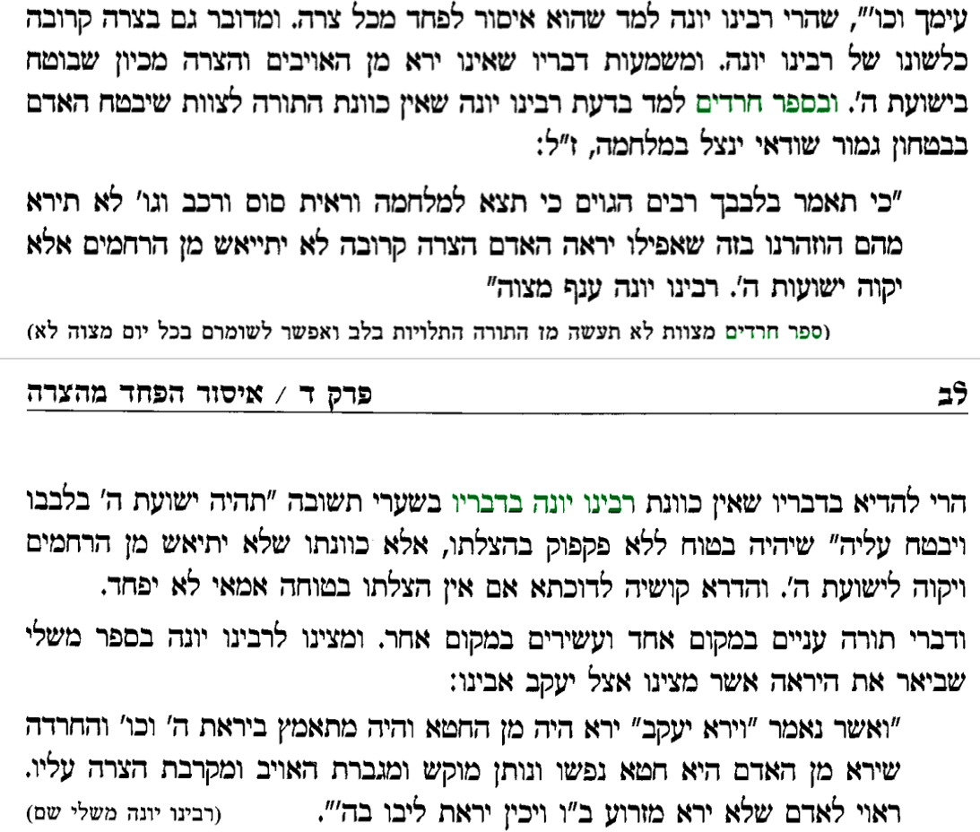
היקף הפרוייקט
Notes:
עשוי לדרוש יותר משקופית אחת

Slide 16
היקף הפרוייקט
מדוע יעקב פחד ולא סמך על הביטחון ?
לפחוד מהצרה זה אסור, כי הרי אין מלבדו, אלא יש לאדם לפחוד שמא בגלל עוונתיו מגיע לו ליענש, ומפחד מחטאיו. (עמוד צד,לב) ונפ''מ מזה שככל שיותר עושה תשובה כך יותר בוטח בה' שיציל אותו (עמוד ל''ט), וכן מה עושה כל היום לא חושב איזה השתדלות לעשות אלא חושב כיצד מתקרבים לה' יתברך, וכן נראה שרק בזמן שצריך לעשות תפילה מפחד, אבל אח''כ מגיע שלב הבטחון שה' אוהב אותו ויעשה עימו רק טוב.
אפילו רשע בוטח בה' לא יקרה לו כל רע למרות שמגיע לו מחמת שבוטח בה', ויעקב וירא יעקב מאוד ויצר לו היה לו צער מדוע אני ירא, למה אין לו בטחון שלם, ומחמת כן עשה השתדלות .(עמוד פ''א)
יעקב אבינו היה במידת הדין, ושם לא שייך מידת הרחמים שזה ענין הביטחון - שבשכר שבי בטח ינצל (עמוד פ''ב)
דעת הרמב''ם שיעקב לא היה אז בדרגה גבוהה כזו (עמוד צ'.)
Notes:
עשוי לדרוש יותר משקופית אחת

Slide 17
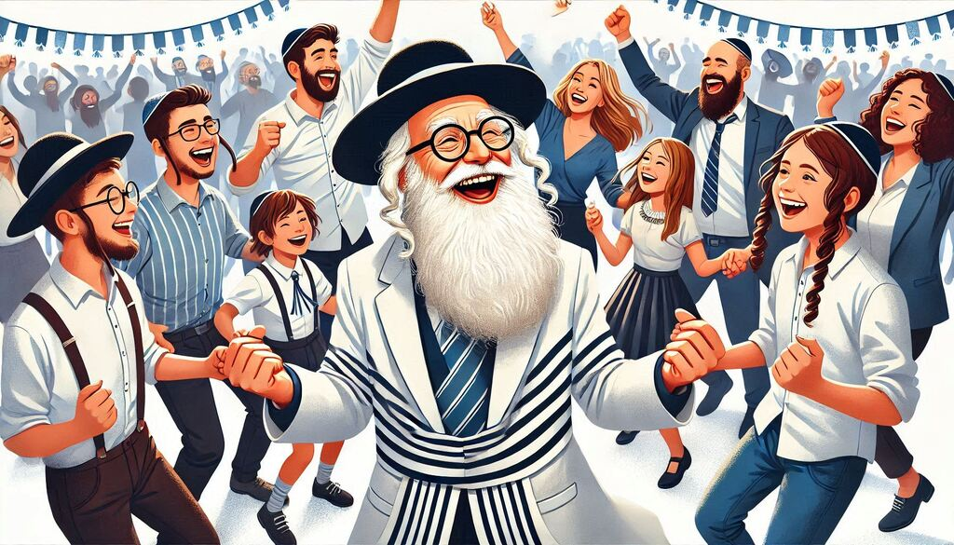
לבטוח ברחמים
רבינו יונה: עוד יחייב ענין הבטחון לבטוח באמת על רחמי השי"ת כי רבים רחמיו ועל רוב חסדיו ויאמץ במדת הש"י ויבטח בהם באמת, כמו שנאמר "ואני בחסדך בטחתי" וגו' (תהלים יג, ו), "ואני כזית רענן בבית אלהים" וגו' (שם נב, י), פי' כזית רענן אשר הודו עליו קיים כל השנה, כן בטחוני בהודו ובכחו בכל עת, גם בהיות הצרה קרובה,
והתקוה אצולה מן הבטחון הזה כי גם בהיות עונותיו רבים ועצומים יקוה אל רחמי השי"ת, כמו שנאמר "כי לא על צדקותינו" וגו' (דניאל ט, יח), ונאמר "שומע תפלה" (תהלים סה, ג), ונאמר "דברי עוונות גברו מני" וגו' (שם סה, ד), ונאמר "יחל ישראל אל י"י" וגו' (שם קל, ז), פי' גם כי העוונות רבו למעלה ראש הרבה עמו פדות, כמו שנתבאר אחריו, והוא יפדה את ישראל.
באור הדברים: הקב''ה לא הבטיח לאדם שיציל אותו מהצרה, ועוד אין האדם יודע מה טוב בשבילו. אבל ציווה הקב''ה לאדם לבטוח ברחמיו - דהינו לחזק בליבו את הידיעה הגדולה שה' רוצה בטובתו ומרחם עליו יותר מכל מרחם, ואין מי שדורש טובתו יותר מבורא עולם.
היות ובשביל לחזק ידיעה זו בלב חייב האדם לבטוח להינצל מהצרה, שהרי לפי הבנתו זה הטוב בשבילו, וזה מה שהוא מרגיש בלבבו, לכן יקווה (לא יבטח) לישועת ה' מחמת רחמיו המרובים, וככל שיחזק בליבו את הידיעה שה' טוב ומרחם ורוצה בטובתו כך יגדל הסיכוי שבורא עולם יצילו מהצרה כפי שטוב לפי הבנתו.

Slide 18
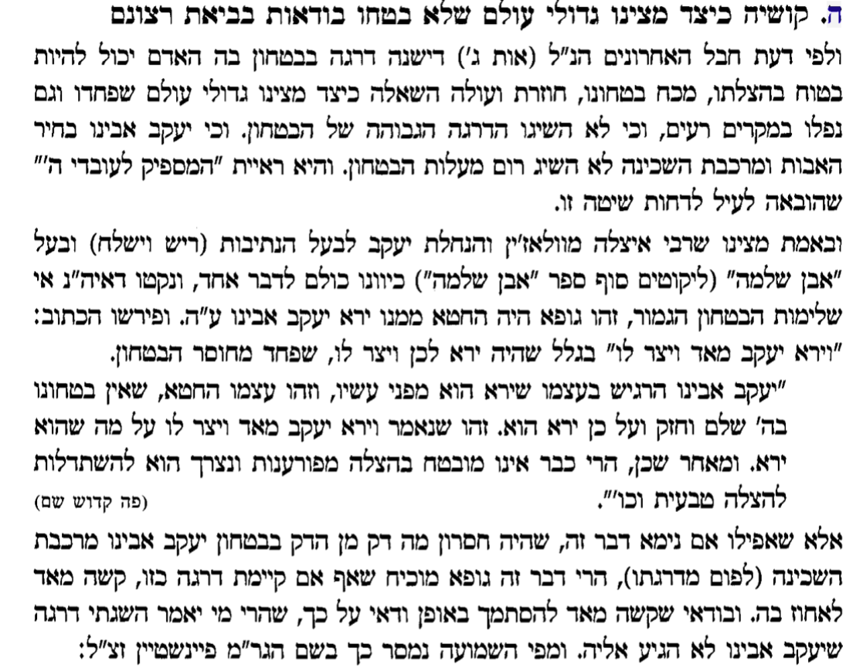
היקף הפרוייקט
Notes:
עשוי לדרוש יותר משקופית אחת

Slide 19
היקף הפרוייקט
Notes:
עשוי לדרוש יותר משקופית אחת

Slide 20
בעיות בשיר
אך דווקא בגלל הכוח העצום והחיובי של השיר הזה, חשוב לשים לב למספר נקודות שעולות ממנו:
1. לא נעים לומר אבל הדובר בשיר מאד מרוכז בעצמו. מאד מאד אפילו. "בי", "אני", "אותי", הן מילות המפתח שחוזרות שוב ושוב. היינו צריכים לעבור חצי שיר רק כדי למצוא רמז שיש עוד מישהו בעולם מלבדי, וגם אז זה זניח. הפזמון החוזר הוא "שיהיה לי" רק טוב.
וראוי לשאול: האם תמצית השאיפות של יהודי היא שיהיה לו רק טוב, או שהוא בא לעולם כדי להיות טוב ולעשות טוב ולהביא ברכה ואור לעולם?
2. הדימוי שהשיר מציג למערכת היחסים בין אלוקים לאדם היא של אבא ובן.
לא נתכחש לכך שיש פן כזה, אבל הוא בוודאי לא היחיד. בל נשכח שאנחנו גם עבדים שעומדים בפני אדונם ביראה ורוממות, ואנחנו עובדים אצלו ולא הוא אצלנו.
3. האומנם ה' רואה בי רק ת'נקודות הטובות' ולא משנה בכלל ש"חסרות לי כולה כמה תפילות"?
ובכן, זה נכון שאלוקים הוא רחמן, אבל עם זאת הוא איננו ותרן. חז"ל הדגישו "כל האומר הקב"ה ותרן – יוותרו חייו" (בבא קמא נ,א). כיהודים המבט שלנו על העולם הוא אופטימי ביסודו: אנחנו מאמינים שמבחינה כמותית העיקר הוא טוב ומבחינה איכותית משקלו הסגולי גדול משל הרע.
א-ב-ל בל נשלה את עצמנו: אלוקים לא מתעלם מהחסרונות והקלקולים, וכדאי מאד שגם אנחנו לא. אם יש פגמים – צריך לעבוד כדי לתקן אותם.
Notes:
עשוי לדרוש יותר משקופית אחת

Slide 21
ציפיה לטוב
4. הציפיה "שיהיה לי רק טוב" היא ילדותית במקרה הטוב ומסוכנת במקרה הנפוץ.
כבר לפני 80 שנה, כתב ה"חזון איש" כנגד המחשבה השגויה כאילו ביטחון בה' פירושו להאמין שהכול יהיה טוב כמו שאנחנו היינו רוצים.
לא! ביטחון פירושו להאמין שהעולם הוא מושגח והכול נעשה ברצון ה', גם אם איננו מבינים את פשרו ואנו חווים אותו כרע.
מי שבונה על כך שבגלל שה' יתברך תמיד אוהב אותו (מה שנכון), הכול יסתדר בדיוק כמו שהוא היה רוצה, עלול להתנפץ אל המציאות ולהתאכזב קשות. כי הדרך אל הטוב הסופי שיום אחד יתגלה בע"ה, עשויה להיות רצופה בהרבה קשיים, כאבי לב וייסורים. ובינתיים עלינו נזכור שאמונה אמיתית היא לא לצפות שהכול יהיה טוב, אלא לדעת שגם כשקשה - הכול מאיתו יתברך.
Notes:
עשוי לדרוש יותר משקופית אחת

Slide 22
יעדים
זהה את היעדים הכלליים של הפרוייקט:
  יעדים טכניים
  יעדי זמנים
  יעדי עלויות
  יעדים מיוחדים
פריטים שאינם מהווים יעדים

Slide 23
התפקידים ותחומי האחריות של צוות הפרוייקט
[שם מלא] מנהל הפרוייקט
[שם מלא] עוזר מנהלי
[שם מלא] תפקיד חבר
[שם מלא] תפקיד חבר
[שם מלא] תפקיד חבר
[שם מלא] תפקיד חבר

Slide 24
יישום
משימות/פעילויות
הליכים
כלים/טכנולוגיה
תהליך בקרת השינויים בפרוייקט
האר"ה: הגדר את ראשי התיבות!
Notes:
עשוי לדרוש יותר משקופית אחת

Slide 25
משאבים
אנשים
משאב 1
משאב 2
משאב 3
משאב 4
ציוד
משאב 1
משאב 2
משאב 3
משאב 4
הערות
מיקומים
משאב 1
משאב 2
משאב 3
משאב 4
שירותים חיצוניים
הערות
הערות
משאב 1
משאב 2
משאב 3
משאב 4
הערות
ייצור
משאב 1
משאב 2
משאב 3
משאב 4
הערות
מכירות
משאב 1
משאב 2
משאב 3
משאב 4
הערות

Slide 26
ניתוח עלויות

Slide 27
לוח הזמנים ואבני הדרך של הפרוייקט
אבן דרך 1
אבן דרך 2
אבן דרך 3
אבן דרך 4
תאריך
תאריך
תאריך
תאריך

Slide 28
תוכנית ניהול סיכונים
תוכנית להפחתת הסיכון | בעלים | השפעה | סבירות | סיכון
עיין בנספח לקבלת תוכנית יישום בשלבים | מנהל הפרוייקט | גבוהה | בינונית | הקיצוצים בתקציב עלולים לגרום להפחתת מספר העובדים ולהשפיע על ההיקף ולוח הזמנים של הפרוייקט

Slide 29
ניהול איכות ומדדי ביצועים
הגדר תוכניות לניהול האיכות
כיצד תפקח על העלויות?
כיצד תפקח על לוח הזמנים?
Notes:
עשוי לדרוש יותר משקופית אחת

Slide 30
נספח
ציין חומרי עזר ומשאבים

